Slide 1
Projet Fil rouge
Gestion de Troupeau Bovin
  Enregistrement, Suppression d’animaux
  Gestion de l’emplacement de l’animal (ex : Le Furet - Bavay, 4eme Parc - Grange etc.)

Slide 2
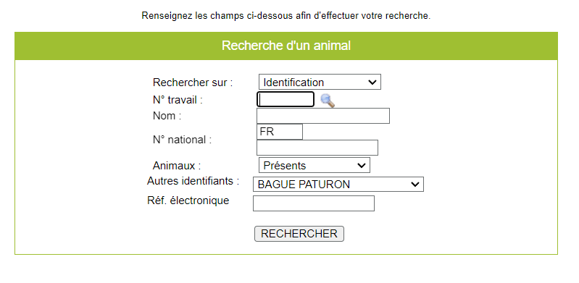
Projet Fil rouge

Slide 3
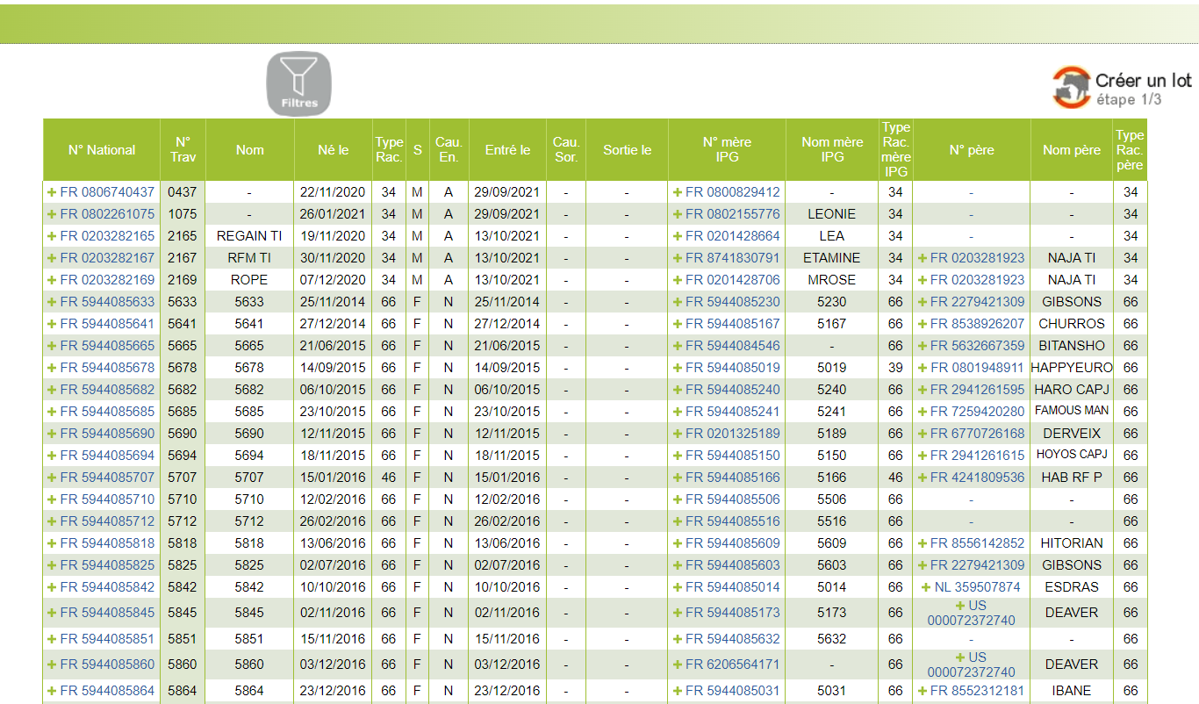
Projet Fil rouge

